Slide 1
Společnost a příroda
Seminář k základům sociologie
Doc. Mgr. Martin Kopecký, Ph.D.

Slide 2
Osnova
Člověk jako obyvatel přírody a společnosti
Historické proměny vztahu lidí (v kulturách) k přírodě
Ekologická krize
Problém rozvoje
Problém zdraví

Slide 3
Člověk jako obyvatel přírody a společnosti
Environment – jako okolí (něco vnějšího – sociologie, ekonomie.... přírodní vědy)
Závislost na prostředí – human (social) ecology
Dva světy a jejich spojení (příklad času)

Slide 4
Historické proměny vztahu lidí (v kulturách) k přírodě
Mytologie (Adorno a Horkheimer: Dialektika osvícenství)
Odkouzlení (Weber)
Romantismus (Roszak: Kde končí pustina)
Antropocén

Slide 5
Ekologická krize
1960s, Meze růstu
Vzdělávání dospělých – Learning to be, E. Gelpi….
NSM, jejich kooptace
Rizika (Beck aj.)
Life politics (Giddens), subpolitika (Beck)
Politikum (např. Giddens: Politics of climate change, 2009, Beck: Matamorphosis of the World, 2016)
Sociologický pohled – sepětí přírodního a sociálního, politického, kulturního…

Slide 6
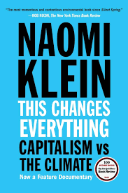
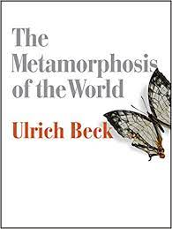

Slide 8
Problém rozvoje
Globální problémy a globální krize, globální rozvojové vzdělávání
https://www.nazemi.cz/cs/vzdelavani
Distribuce rizik, migrace
Kultura, vědění…
Vzdělávání a SDGs
https://osn.cz/
https://sdgs.un.org/goals

Slide 9
Zdraví a společnost
Zdraví a medicína (Parsons, Berger a Luckmann, Illich…)
Aging society

